Slide 1
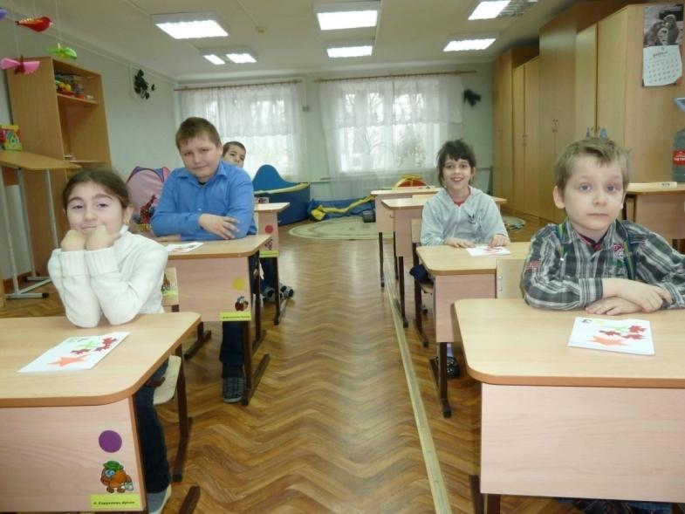
Здоровьесберегающие технологии в деятельности педагога, осуществляющего обучение детей с ограниченными возможностями здоровья
Государственное Казённое Образовательное Учреждение Ростовской Области
школа-интернат VIII вида № 1
г. Новочеркасска
Подготовила: учитель начальных классов Артюшатская А.А.

Slide 2
Здоровьесберегающая технология - это система мер, включающая взаимосвязь и взаимодействие всех факторов образовательной среды, направленных на сохранение здоровья ребенка на всех этапах его обучения и развития.
Одной из основных задач над которой я работаю, является воспитание здорового ребенка с учетом психофизиологических принципов, возрастных и индивидуальных особенностей детей , а также разработка и внедрение в практику здоровьесберегающих технологий и формирование у ребенка потребности в здоровом образе жизни. Большое внимание уделяется созданию здоровьесберегающего пространства.

Slide 3
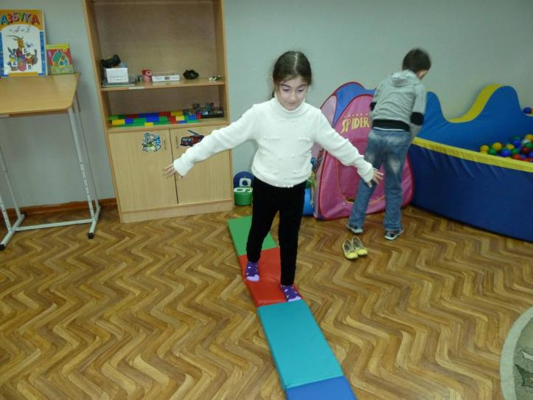
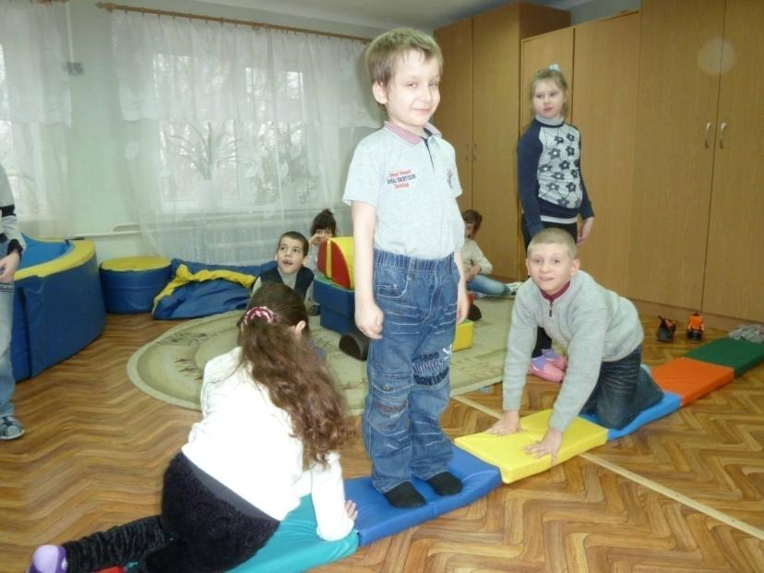
На территории класса имеется «Тропа здоровья». Основными целями её организации являются: профилактика плоскостопия; улучшение координации движения; улучшение функций сердечно - сосудистой и дыхательной систем; улучшение эмоционально-психического состояния детей; приобщение детей к здоровому образу жизни. В работе с детьми используются здоровьесберегающие технологии, которые помогают в создании благоприятных условий для полноценного проживания ребенком школьного детства, формирования основы базовой культуры личности, лучшему усвоению знаний детей и способствуют их гармоничному и всестороннему развитию.

Slide 4
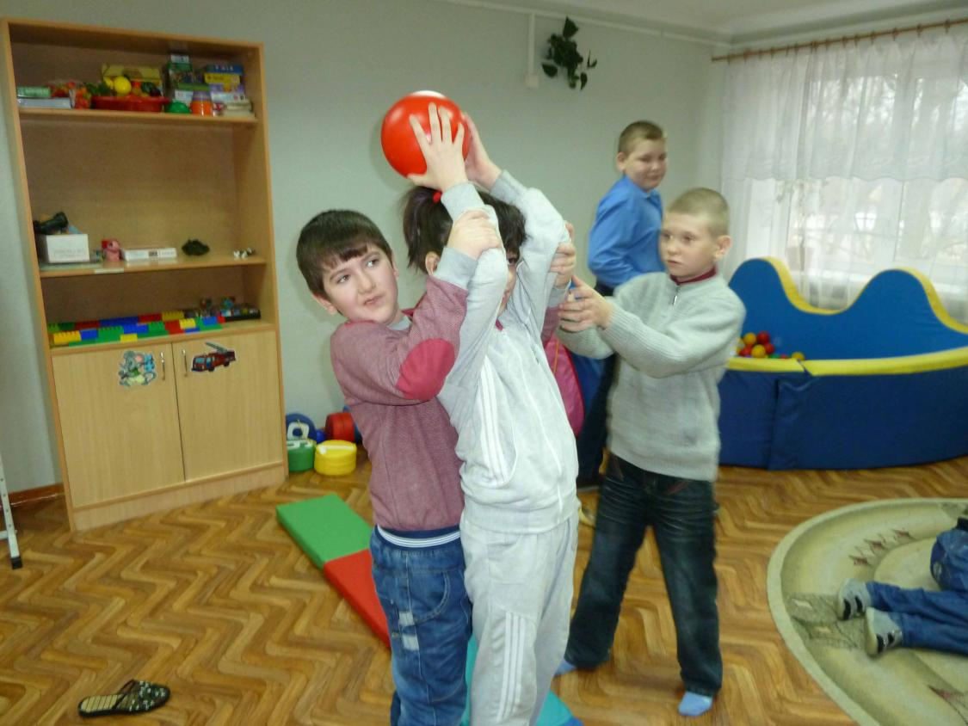
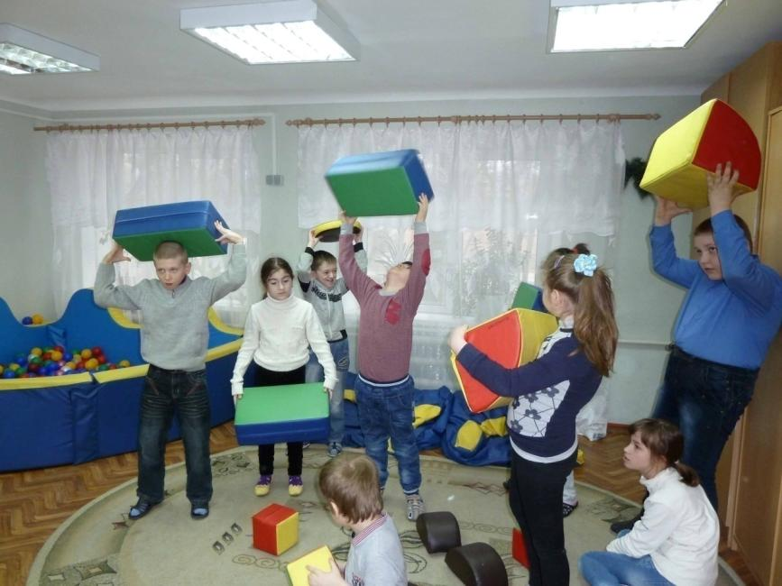
Все здоровьесберегающие технологии можно разделить
на 3 группы:
1. Технологии сохранения и стимулирования здоровья.
2. Технологии обучения здоровому образу жизни.
3. Технологии терапевтического воздействия в организованных формах обучения.

Slide 5
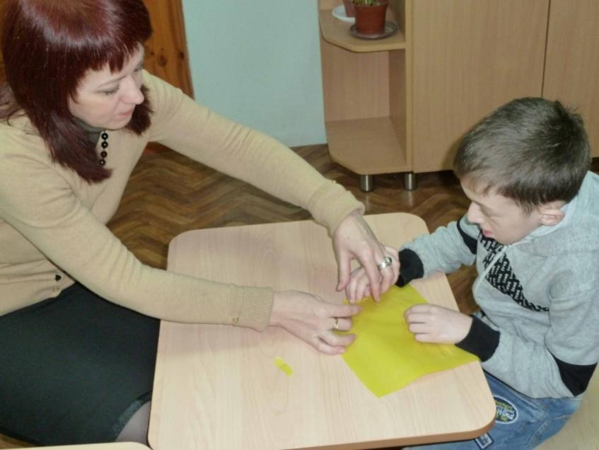
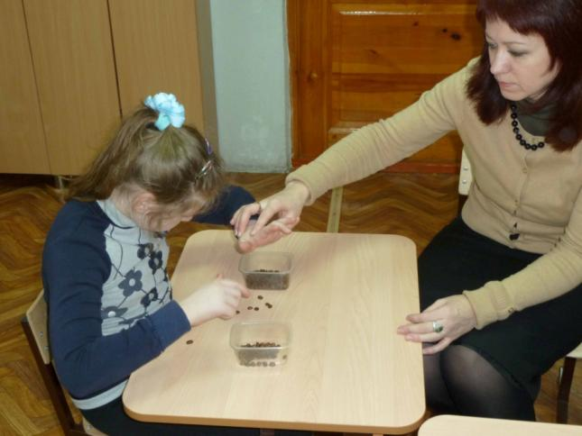
Технологии сохранения и стимулирования здоровья: .
Пальчиковая гимнастика - игры с карандашом, крупой, бусами, орехами.
Предлагаем ребенку регулярно заниматься с крупой: сортировать, угадывать с
закрытыми глазами , катать между большим и указательным пальцами,
придавливать поочередно всеми пальцами обеих рук к столу, стараясь при этом
делать вращательные движения. Научить ребенка перекатывать пальцами одной
руки два грецких ореха (камешка, шарика). Предлагаем покатать между ладошками шестигранный карандаш. Все это оказывает прекрасное тонизирующее и оздоравливающее действие..

Slide 6
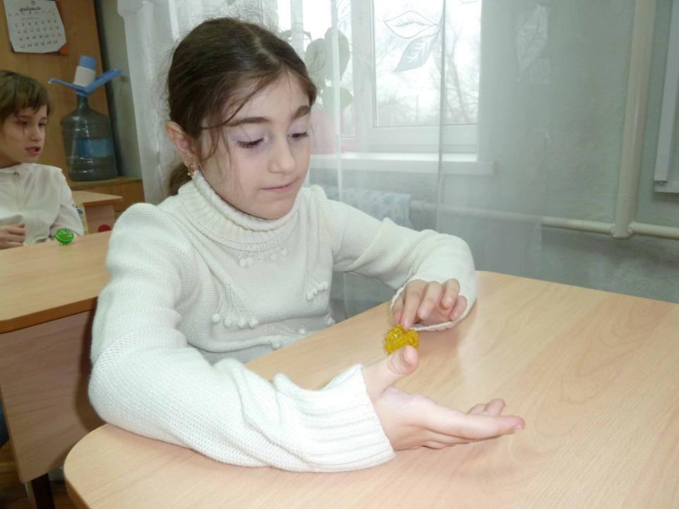
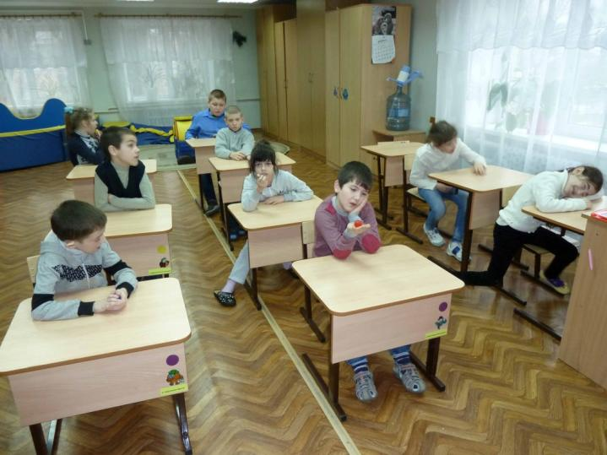
Технологии сохранения и стимулирования здоровья.
Ежедневно мною проводится массаж пальцев с использованием различных
предметов: шишек, орехов, карандаша, ребристых палочек, счетов, массажных
шариков «Су- Джок» и др. Интенсивное воздействие на кончики пальцев
стимулирует прилив крови к рукам, развивает мелкую моторику, речь. Это
благоприятствует психоэмоциональной устойчивости и физическому здоровью,
повышает функциональную деятельность головного мозга, тонизирует весь
организм.

Slide 7
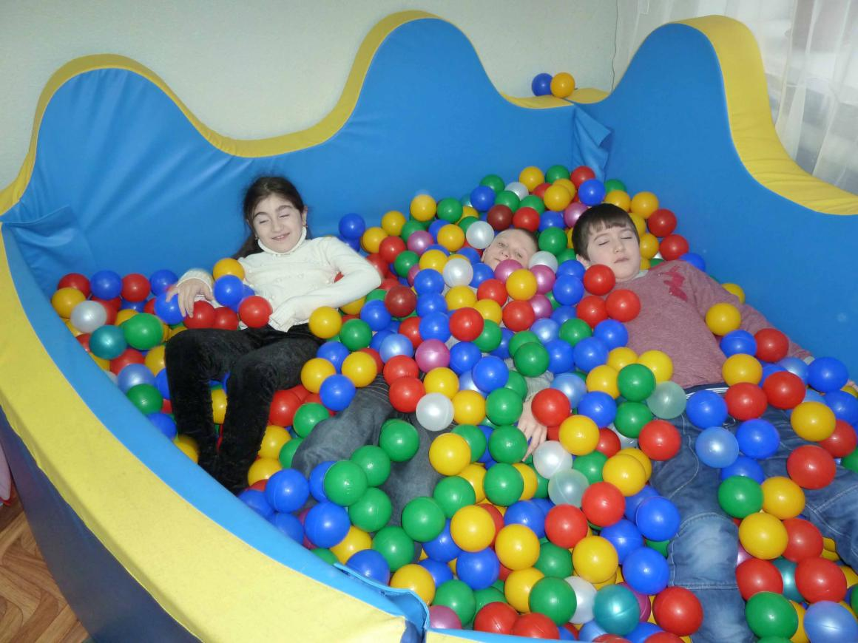
Эмоции в жизни человека имеют огромное значение. Использование игр в сенсорном уголке с созданием комфортного психоэмоционального состояния, повышает мотивацию обучающей деятельности, уверенность в себе и своих возможностях.

Slide 8
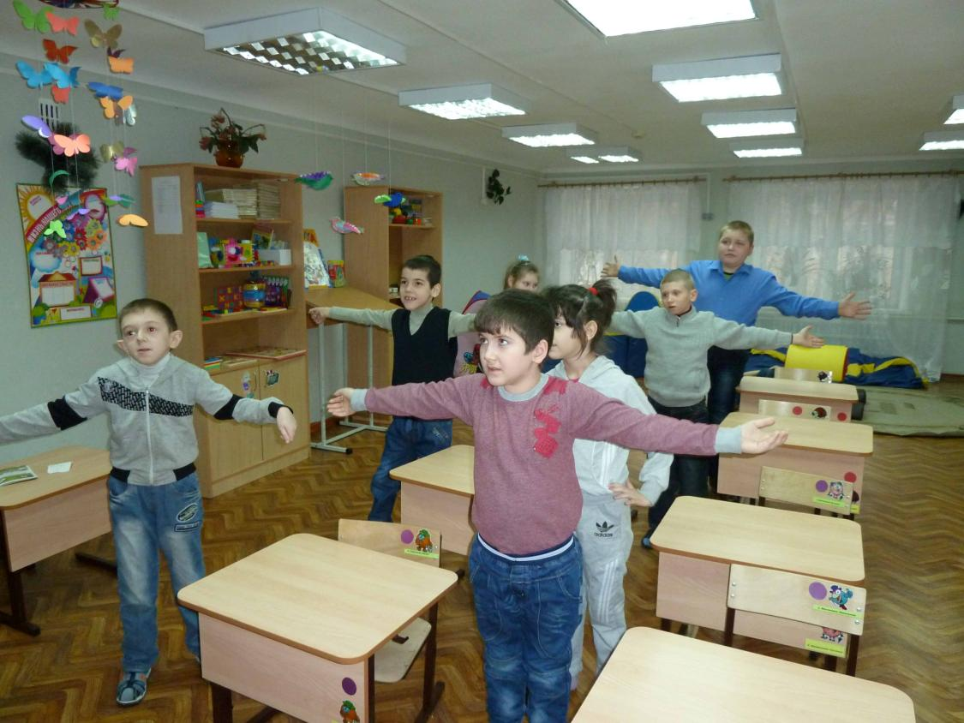
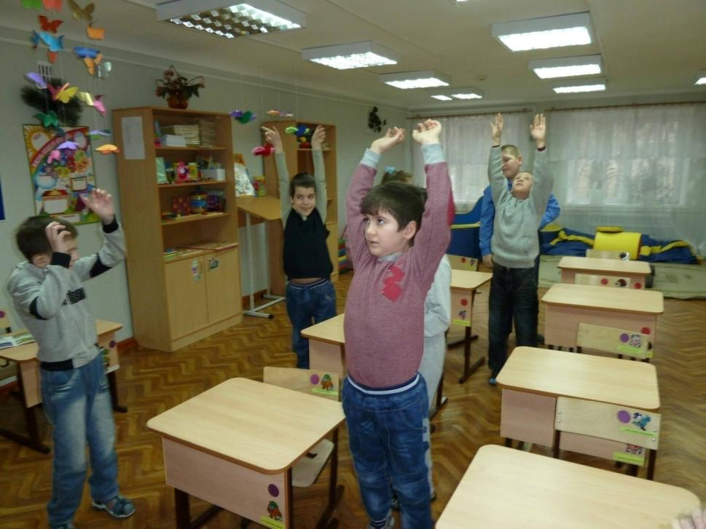
В своей деятельности я использую:
Утреннюю гимнастику.
Физкультурные занятия.
Дыхательную гимнастику
Физкультурные досуги.

Slide 9
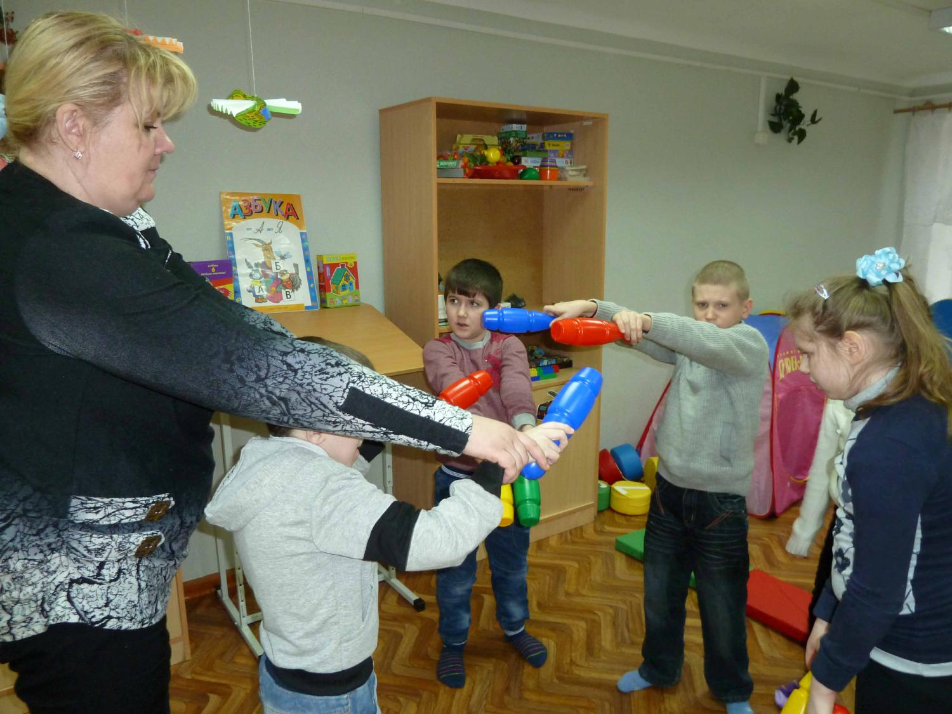
Спортивные развлечения

Slide 10
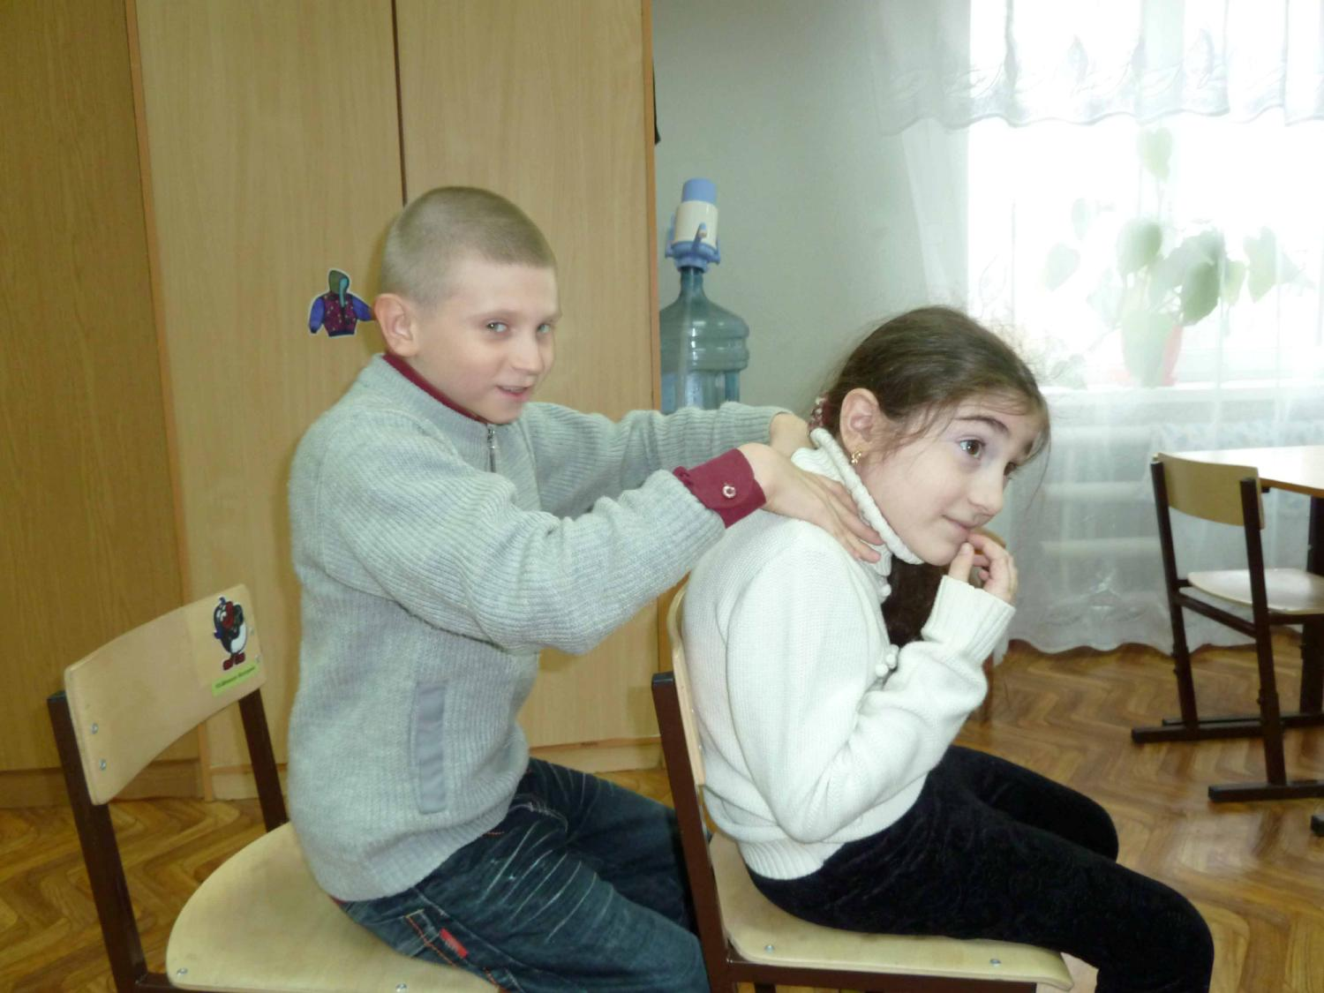
Точечный массаж.

Slide 11
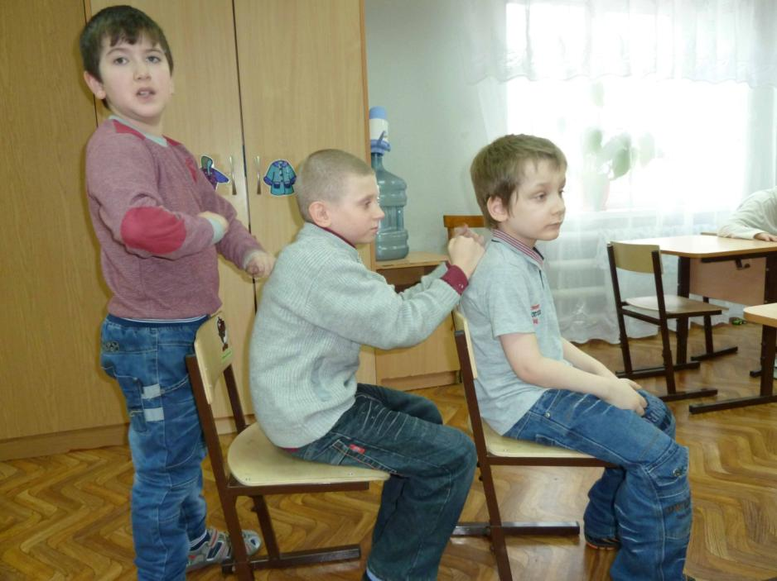
Гимнастика пробуждения.
В работу с детьми включаем занятия познавательного цикла «Познай свое тело», которые оказывают влияние на формирование здорового образа жизни у детей. Гимнастика пробуждения после дневного сна проводится регулярно в сочетании самомассажем стоп, головы, ушей, ходьбой по пуговичным коврикам, дорожкам здоровья. Используется массаж спины: дети гладят спинку друг другу, постукивают пальчиками, кулачками. Все это способствует укреплению нервной системы, оптимизирует газообмен, вырабатывает правильное речевое дыхание, формирует доброжелательное отношение друг к другу.

Slide 12
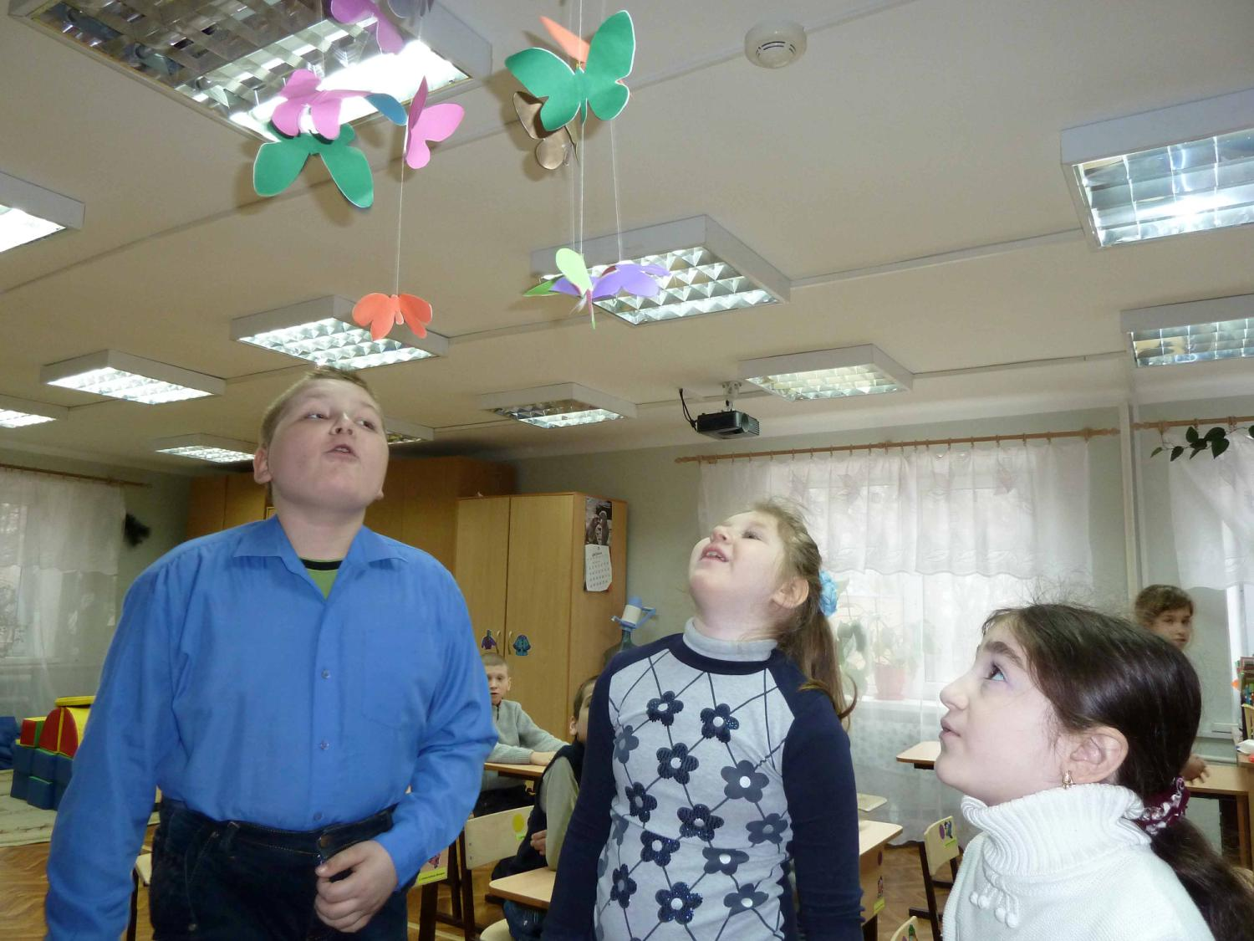
Дыхательную гимнастику

Slide 13
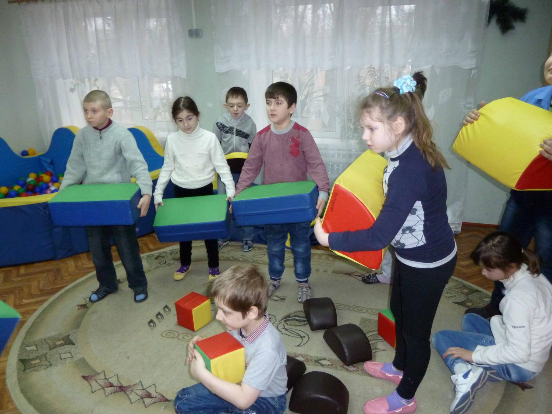
Также использую в работе с детьми активный отдых. Он самый разнообразный: это подвижные игры. Важнейший результат игры — радость и эмоциональный подъем.

Slide 14
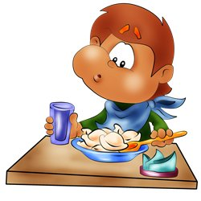
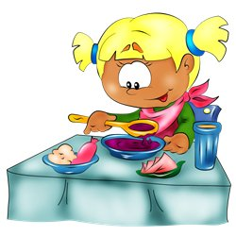
Организация питания детей – еще один приоритет в работе. Полноценное и сбалансированное питание особенно важно в школьном возрасте. Только разнообразная пища обеспечивает организм ребенка необходимыми веществами для его роста и развития.

Slide 15
3. Технологии терапевтического воздействия в организованных формах обучения.
Музыкотерапия - музсопровождение режимных моментов; музоформление фона занятий; спокойная классическая музыка увеличивает интеллектуальную работу мозга ребенка, понижает давление и активизирует иммунную систему организма. Свето и цветотерапия - обеспечение светового режима; цветовое и световое сопровождение среды и учебного процесса.

Slide 16
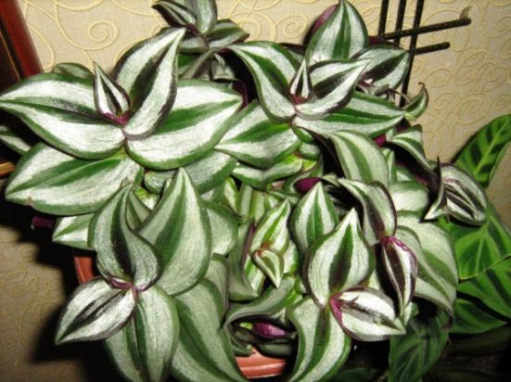
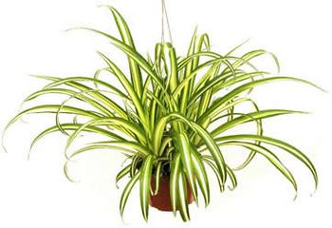
Звукотерапия.
К еще одному терапевтическому направлению звукотерапии можно отнести лечение звуками природы. Этой методики как самостоятельной не существует, но она органично вписывается во многие направления традиционной медицины, в частности, в психотерапию.
Фитотерапия - подбор комнатных растений.

Slide 17
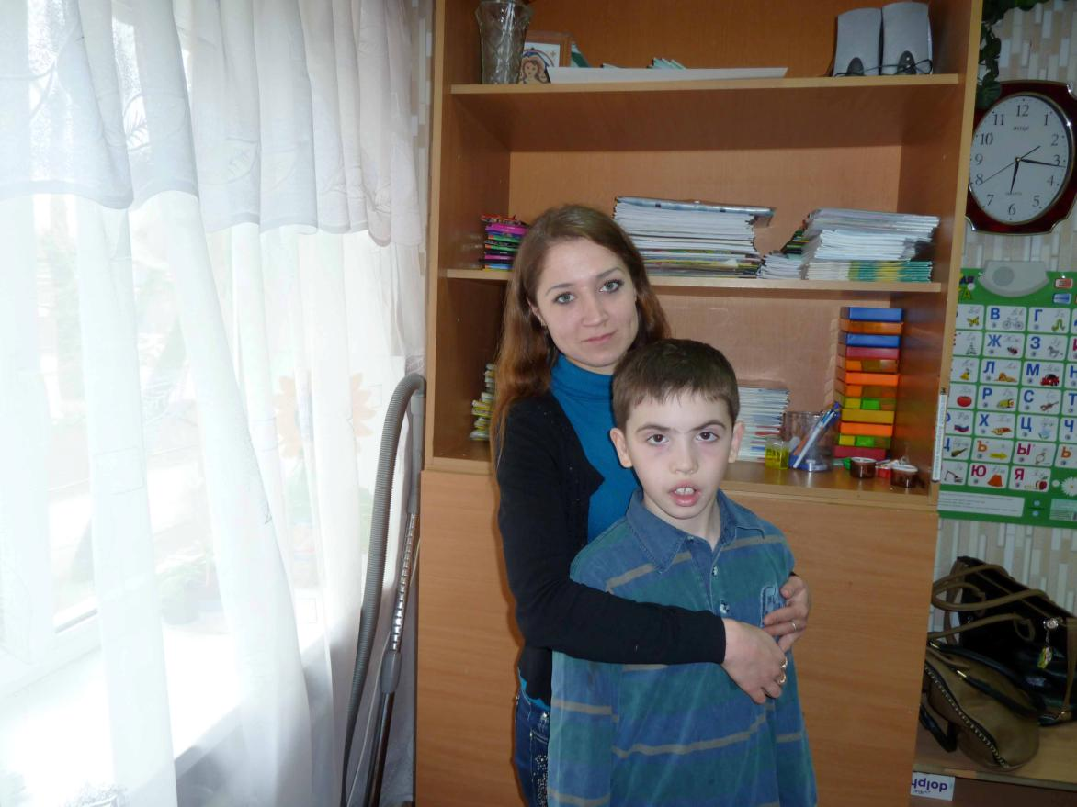
Работа с родителями является важной составляющей всего педагогического процесса, ведь от нашего сотрудничества многое зависит. Взаимодействие коллектива школы с родителями воспитанников происходит под девизом: «К здоровой семье через школу», что способствует сохранению и укреплению здоровья детей, формированию здорового образа жизни в условиях семьи.

Slide 18
ВЫВОДЫ
Учитывая приоритетное направление нашего образовательного учреждения «Физкультурно-оздоровительная работа с детьми» и применение в своей работе здоровьесберегающих технологий, мы достигли следующих результатов: положительная динамика состояния здоровья, снижение уровня заболеваемости, повышение уровня физического развития детей, физической работоспособности, общей выносливости, мотивации к ведению здорового образа жизни, развитие основных психических процессов (памяти, мышления, воображения, восприятия). «Я НЕ БОЮСЬ ЕЩЁ И ЕЩЁ РАЗ ПОВТОРЯТЬ: ЗАБОТА О ЗДОРОВЬЕ – ВАЖНЕЙШИЙ ТРУД УЧИТЕЛЯ, ОТ ЖИЗНЕРАДОСТНОСТИ, БОДРОСТИ ДЕТЕЙ ЗАВИСИТ ИХ ДУХОВНАЯ ЖИЗНЬ, МИРОВОЗРЕНИЕ, УМСТВЕННОЕ РАЗВИТИЕ, ПРОЧНОСТЬ ЗНАНИЙ, ВЕРА В СВОИ СИЛЫ». В.А.Сухомлинский. Будьте здоровы

Slide 19
КОНЕЦ
Спасибо за внимание!

